Slide 1
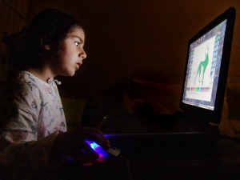
Родительский всеобуч:
Подросток в соцсетях: что должно насторожить родителей

Slide 2
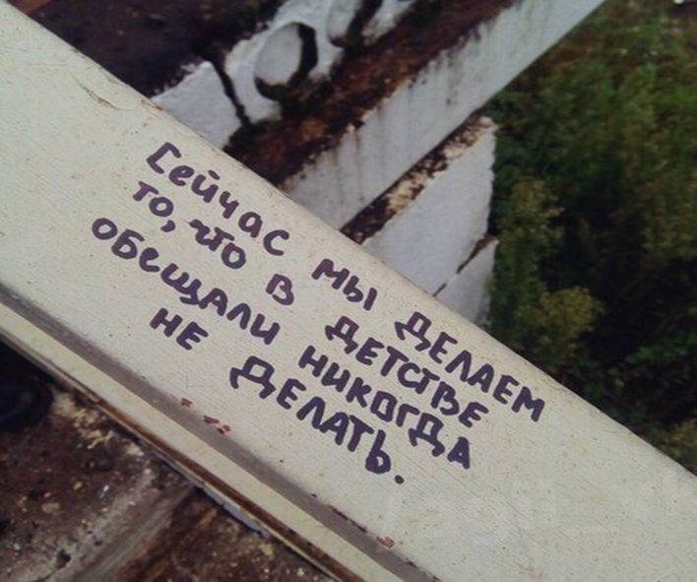
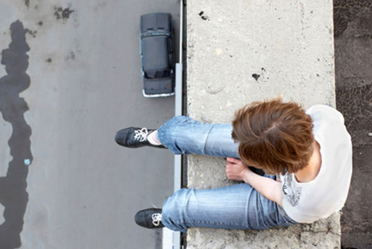
Сегодня в России актуализировалась проблема суицида.
Каждые 10 минут в России происходит
7 попыток самоубийства и 1 самоубийство
60.000 россиян кончают жизнь самоубийством в течении года
В этой статистике отмечается и рост детско - юношеского суицида.
Россия на первом месте в мире по количеству суицидов среди подростков
В год расстаются с жизнью около 2 тысяч 500 несовершеннолетних.
Это в 3 раза больше чем мировой показатель.
Самоубийств больше чем убийств в 1,5 раза

Slide 3
Концепция демографической политики Российской Федерации на период до 2025 г. (Указ Президента РФ от 9 октября 2007 г. № 1351)
Сокращение уровня смертности от самоубийств за счет повышения эффективности профилактической работы:
развитие системы консультативной и психологической поддержки семьи в целях создания благоприятного внутрисемейного климата;
профилактика семейного неблагополучия, социальной реабилитации семей и детей, находящихся в трудной жизненной ситуации, повышение обязательств родителей по обеспечению надлежащего уровня жизни и развития ребенка.

Slide 4
Суицид (самоубийство) - это реакция человека на проблему, кажущуюся непреодолимой.
Наиболее частые способы
• Повешение, нанесение себе несовместимые с жизнью ран, принятие смертельной дозы яда, выбрасывание из высотных домов.
Время года
• 60% всех суицидов приходится на весну (обострение психических заболеваний) и начало лета (школьные экзамены).
«Массовый суицид»
• В попытке или завершенном суициде участвуют 2 и более человек.

Slide 5
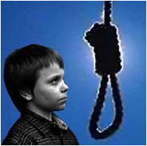
К суицидальным демонстрациям относится и «игра со смертью», когда ребенок стремится заполучить репутацию исключительной личности.
Лишь у 10% подростков
в остальных 90% - это
"крик о помощи"
имеется истинное желание покончить собой
Часто суицидальные действия подростков носят демонстративный характер, осуществляются в виде своеобразного «суицидального шантажа». Такие попытки чаще всего спровоцированы наказаниями, которые подросток считает несправедливыми, и бывают окрашены возникающим чувством мести по отношению к обидчику, желанием доставить ему большие неприятности.

Slide 6
Причины, вызывающие особые волнения у подростков:
• «одиночество» - 33,4%
• «непонимание родителей» - 30,2%.
• «конфликты между родителями» - 22%.
Причиной суицидального поведения часто оказывается уязвленное самолюбие, утрата ценного для подростка внимания, страх упасть в глазах окружающих, особенно сверстников, отвергнутая любовь, тем более, если это происходит на глазах сверстников.
Причиной суицида может служить и необходимость выпутаться из серьезной ситуации, в которую попал подросток, избежать наказания, вызвать сочувствие и сострадание.

Slide 7
К признакам желания покончить с собой относятся:
• Проблемы со сном, потеря аппетита, апатия;
• Склонность к уединению и отчуждению;
• Побеги из дома;
• Резкие изменения во внешности и поведении;
• Злоупотребление алкоголем и наркотиками;
• Возбужденное или агрессивное состояние;
• Угрызения совести;
• Чувство безнадежности, тревога, депрессия. плач без причины;
• Раздача личных вещей;
• Неспособность долго оставаться внимательным;
• Утрата интереса к любимым занятиям;
• Самобичевание;
• Неожиданное ухудшение успеваемости, не посещаемость школы;
• Членство в группировке или секте;
• Эйфория после депрессии и др.

Slide 8
Интернет-сайты, группы суицидального характера
Пестов Сергей Владимирович, генеральный директор «Центра спасения детей от киберпреступлений», рассказывает, как родители могут распознать суицидальные мысли у своих детей.
Центром был проведен анализ «групп смерти» в «Вконтакте». Было выявлено огромное количество потенциально опасных групп. Вся информация передана в Роскомнадзор для блокировки данных сообществ. Несмотря на проводимую центром и органами правопорядка работу, мы бы хотели, чтобы все родители просмотрели страницы своих детей, проанализировали сохраненные фотографии, по возможности установили круг общения. Наше предупреждение основывается на серьезном анализе поведения детей в социальных сетях, и угроза действительно есть! Существует целый перечень признаков, которые сигнализируют, что ваш ребенок в опасности.

Slide 9
Подросток в соцсетях: что должно насторожить родителей
1. Обратите внимание на
псевдоним, аватарку (главная фотография профиля),
открытость или закрытость аккаунта,
группы, в которых состоит подросток
видеозаписи, фотографии и друзья
2. Закрывание лица руками либо одеждой на фотографиях, демонстрирование указательного пальца на таких снимках, загруженных в социальные сети, могут символизировать суицидальные мысли
3. Плохой знак если подросток размещает у себя на странице фразы, иллюстрации на тему самоунижения и нанесения себе травм и порезов.
4. Опасными считаются такие символы, как медузы, кошки, бабочки, единороги, съемки с высоты, крыш и чердаков, а также изображение того, как киты плывут вверх. Обратите внимание, не упоминает ли он в общении с кем-либо фразу «море китов группа смерти».

Slide 10
Подросток в соцсетях: что должно насторожить родителей
Должно насторожить родителей:
Несколько профилей в одной сети. Значит есть что скрывать.
Группа подозрительных «друзей», появившихся за короткое
время, свидетельствует о том, что подросток попал в опасную компанию.
Стал зависимым от социальных сетей, проблемы с интернетом
вызывают приступы ярости;
Прекратил общение со старыми друзьями;"реал" перестает его
интересовать, на улицу не выгонишь;
• Чрезмерное увлечение копированием на своей страничке строчек из некоторых стихотворений, например, С. Есенина и И. Бродского, посвященных смерти, а также цитат из мистических книг
• Участившиеся комментарии о смерти — как устные, так и к фотографиям в социальных сетях.
• Сохранение на страничках социальных сетей странной депрессивной музыки (особенно музыкальных направлений, пропагандирующих печаль и смерть) — один из ярких «симптомов» суицидальных наклонностей.

Slide 11
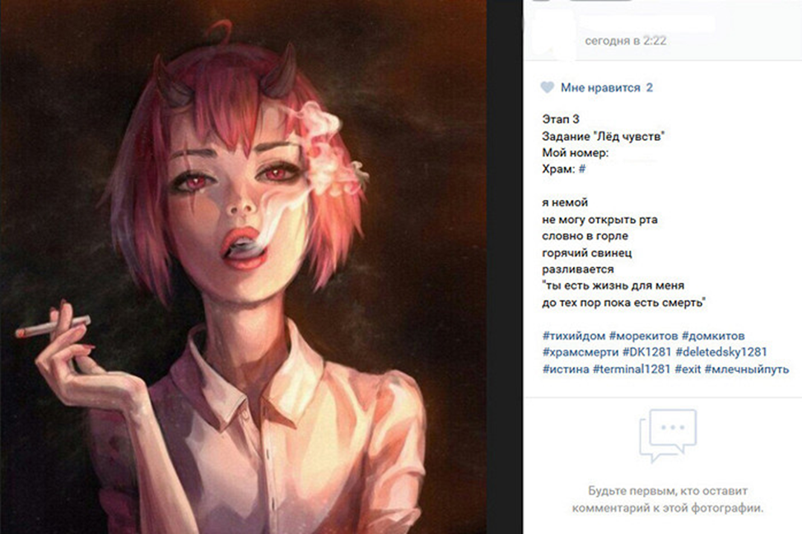
Подросток в соцсетях: что должно насторожить родителей
Следует проследить, размещает ли подросток у себя на страничке подобные изображения

Slide 12
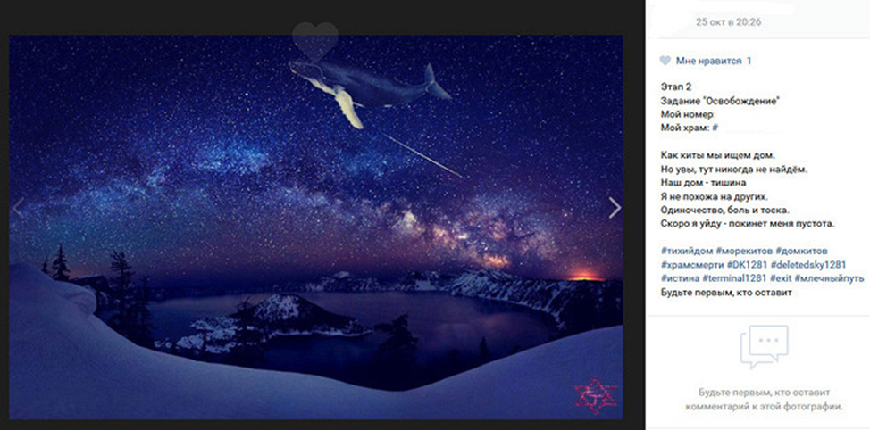
Подросток в соцсетях: что должно насторожить родителей
Следует проследить, размещает ли подросток у себя на страничке подобные изображения

Slide 13
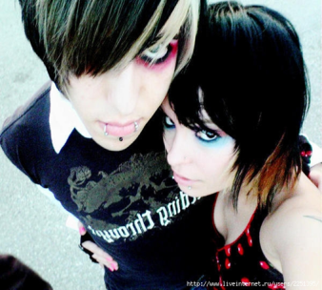
Внешние признаки: когда нужно бить тревогу
• Необъяснимое желание похудеть, сильная критика в адрес полных людей.
• Увлечение кофе, ранний утренний подъем (если за подростком такого раньше не наблюдалось).
• Выбор черной мрачной одежды, возможно, с символами, ассоциирующимися со смертью.
• Внезапное изменение внешности: выбривание висков, окрашивание волос в неестественные тона, черный лак, преимущественно клетчатые рубашки в одежде.
• Появление на теле следов порезов, ожогов и иных признаков членовредительства.
• Постоянная вовлеченность в виртуальный мир, увлеченная переписка в Сети (часто с малознакомыми людьми).

Slide 14
Внешние признаки: когда нужно бить тревогу
• Необычный сленг в переписке, которым ребенок раньше не пользовался.
• Закрытие доступа , установка дополнительных паролей на домашнем компьютере.
• Рисунки странного характера (перевернутые кресты, сатанинские звезды, масонские знаки).
• Появление идеи установить в спальне зеркало напротив кровати.
• Увлеченность мистическими фильмами и сценами жестокости и насилия.
• Неожиданное желание сделать татуировку со странными символами.
• Отказ от общения с родителями и маскировка своих проблем и переживаний.

Slide 15
Советы родителям от специалистов
Сергей Анатольевич Горин, врач-психиатр, психотерапевт, автор десяти монографий, посвященных гипнозу и манипуляции сознанием масс, пропаганде и рекламе.
Подростковый возраст — это период, когда требования к человеку уже очень высоки, как ко взрослому, но радости у него все еще детские. Взрослые люди совершают суицид потому, что дальше так жить невыносимо. Подростковый же суицид — это своеобразное убеждение в собственной избранности и желание достичь чего-то лучшего. На самом деле подросток не хочет уходить из жизни, ему нужно раскаяние со стороны близких — не так себя вели, неправильно его понимали… Несовершеннолетний самоубийца просто не может осознать до конца, что получит он не раскаяние и вторую попытку выстроить отношения с родителями, а свой хладный труп и их глубокое горе.
Важно! Если вы обнаружили у своего ребенка хотя бы несколько из вышеперечисленных признаков, если вы подозреваете, что он состоит в «группе смерти», не кричите и не требуйте от него «срочно прекратить». Любой конфликт может спровоцировать осуществление задуманного.
С подростком нужен диалог а не агрессивный запрет.
Главное — незамедлительно обратитесь к специалисту с ребенком или же самостоятельно.

Slide 16
Опасные игры суицидального характера
«Синий кит»
«Тихий дом»
«Тихая гавань»
«Я в игре»
«Дом китов»
«Море китом»
«Дом смерти»
«Храм смерти»
«Беги или умри»
1. Мужское / Женское (эфир 02.03.2017) Осторожно, Синий кит! 1 часть http://livefilm.info/kon/68464-muzhskoe-zhenskoe-jefir-02.03.2017.html
2 часть http://livefilm.info/kon/68547-muzhskoe-zhenskoe-jefir-03.03.2017.html
2. Время покажет. Выпуск от 20.02.2017
Игры со смертью.
https://vk.com/im?sel=21388991&z=video-25380626_456242894%2F10fab4f78e77d71482

Slide 17
Опасная квест-игра «Беги или умри»
Игра «Беги или умри», хоть и опаснейшее увлечение подростков, по сути своей — довольно проста, чем ещё более опасна.
Правила просты: ребёнку приходит смс с местом, в котором ему необходимо перебежать дорогу максимально близко к машине, а его друзьям заснять это на видео.
В Интернете множество видно, как автомобилисты проезжают оживленный перекресток на зеленый сигнал светофора. В этот момент перед самыми машинами мчится юноша 14-16 лет. Уворачиваясь от столкновения, водитель едва не въезжает в соседний автомобиль.
При всём этом опасном действии на дороге можно заметить, как друзья «бегуна» на обочине спокойно снимают это всё на камеры мобильных телефонов.
Такие видео должны быть не просто инфоповодом, а настоящим предупреждением родителям быть на чеку, ведь опасная игра и не думает прекращать своё распространение.

Slide 18
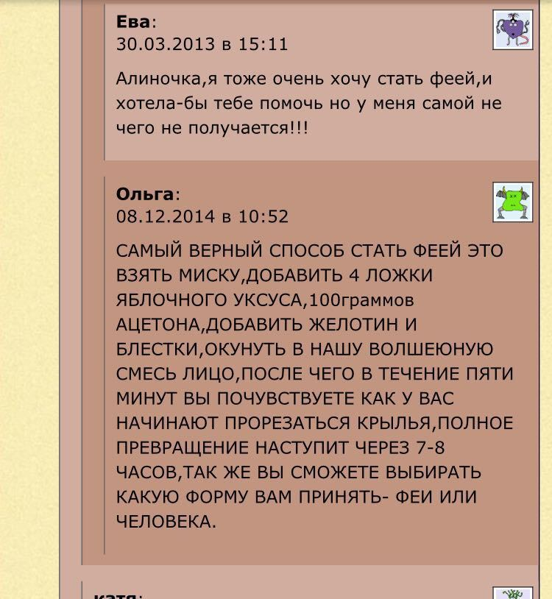
Инструкция как стать феей

Slide 19
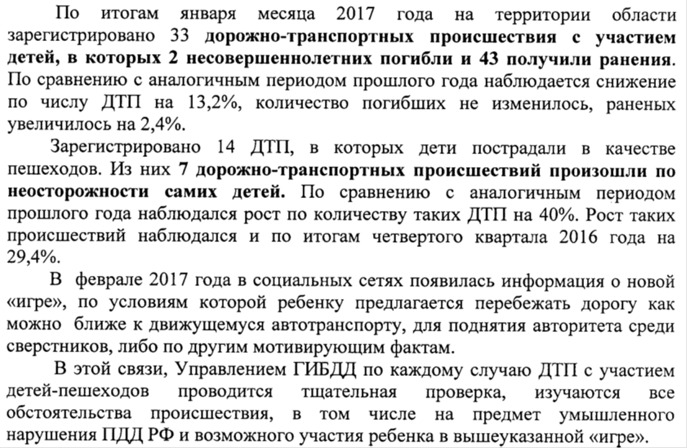
Статистика ДТП по Самарской области

Slide 20
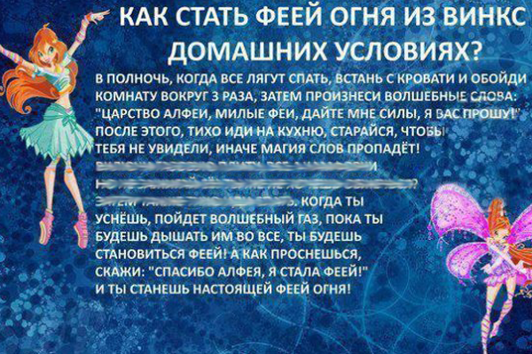
Очередная форма «игры смерти»- Как стать феей огня
В интернете злоумышленники распространяют смертельную инструкцию с рисунком «как стать феей огня», стилизованую под популярный мультсериал «Клуб Винкс: Школа волшебниц», персонажи которой — волшебные феи.
Маленьких девочек, желающих «стать феями», призывают в полночь произнести волшебные слова, включить газ на кухне, не зажигая его, после чего лечь спать.
«…Пойдет волшебный газ. Пока ты будешь дышать им во сне, ты будешь становиться феей!» — обещает инструкция.
Уже известны случаи, когда дети перед сном выполняли «рекомендации». Так в Чебоксарах произошел несчастный случай с пятилетней девочкой, которая попыталась «стать феей огня». В квартире случился пожар, девочка получила 50% ожогов тела.

Slide 22
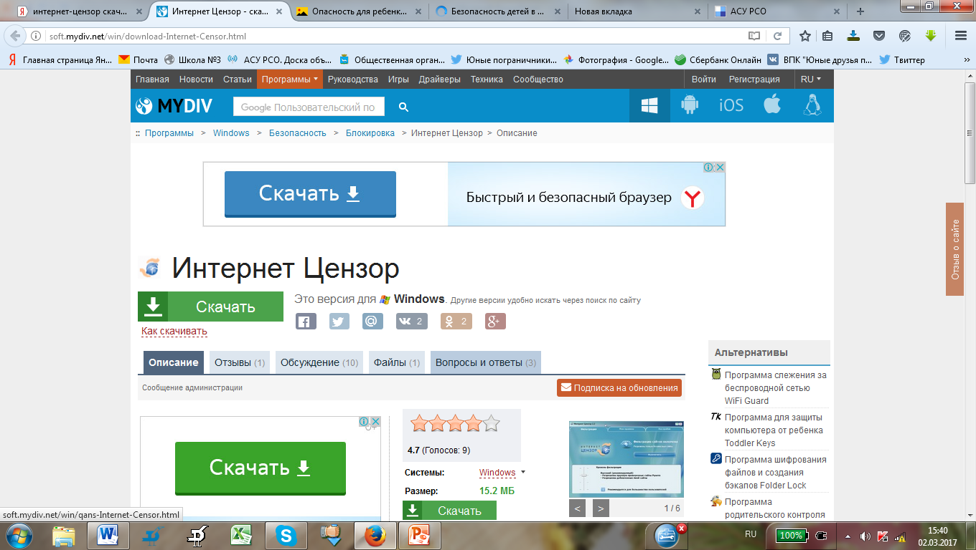
Интернет Цензор – отличная программа для контроля посещаемых в интернете сайтов. Прекрасно подходит для контроля детей

Slide 23
В рамках реализации закона «О защите детей от информации, причиняющей вред их здоровью и развитию» Роскомнадзор, по поручению Правительства РФ, ведет Единый реестр запрещенной информации – базу данных о сайтах, содержащих информацию:
о способах совершения самоубийства, призывов к совершению самоубийства;
о способах, методах разработки, изготовления, использования, местах приобретения наркотиков;
о детской порнографии;
об организации и проведении азартных игр;
информацию, признанную запрещенной по решению суда.

Slide 26
Каждый неравнодушный гражданин, встретив в сети Интернет информацию, которая, на его взгляд, может нанести вред ребенку, имеет возможность направить ее эксперту для проведения проверки, заполнив электронную форму приема обращений http://eais.rkn.gov.ru/feedback/.
Для этого надо сделать 5 шагов.
1 шаг. Открыть любую поисковую систему в сети Интернет и набрать «Роскомнадзор» (вы попадете на официальный сайт).
2 шаг. На главной странице сайта, в ее нижней части, откройте окно «Единый реестр запрещенной информации».
3 шаг. Откройте раздел «Прием сообщений».
4 шаг. Внесите информацию.
5 шаг. Нажмите кнопку «Направить сообщение». Все ссылки, где наличие противоправного контента подтвердится, будут внесены в Единый реестр и доступ к этим страницам будет заблокирован.

Slide 27
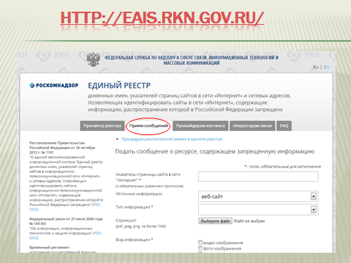

Slide 28
Для работы с родителями и обучающимися можно использовать методические материалы, расположенные на сайтах:
http://suicide.cipv.ru/static.php?mode=suicide_2016
http://www.cipv.ru/pages.php?pageid=5747

Slide 29
Организовать профилактические беседы с родительской и ученической общественностью по профилактике суицидов в подростковой среде и безопасном поведении в Интернете.
1 этап:
3 марта 2017 года в 17:30 – провести общешкольное родительское собрание («Родительский всеобуч») по заявленной тематике с представителями родительской общественности
2 этап:
С 13 по 24 марта 2017 года – организовать родительский всеобуч по заявленной тематике на классных родительских собраниях с оформлением протокола тематической встречи.
Докладчиками должны выступать представители родительского комитета класса, присутствовавшие на общешкольном родительском собрании, классные руководители и, по согласованию, приглашенные специалисты.
3 этап:
С 13 по 24 марта 2017 года классным руководителям провести классные ученические собрания по вопросу безопасного поведения несовершеннолетних в Интернете с оформлением протокола собрания и сбором подписей под соответствующей тематической инструкцией.

